Slide 1


14 février – 31 mars 2024
Notes:
La Campagne œcuménique de l’EPER, d’Action de Carême et d’Être Partenaires, qui se déroulera du mercredi des Cendres, le 14 février 2024, au dimanche de Pâques, le 31 mars 2024, abordera une nouvelle fois la justice climatique et clôturera ainsi un cycle de quatre ans sur cette thématique cruciale.
Avec le slogan « Moins, c’est plus » enrichi de l’appel « Chaque geste compte », la campagne de cette année mettra l’accent sur l’engagement tant individuel que collectif pour faire face à l’urgence climatique.

Slide 2
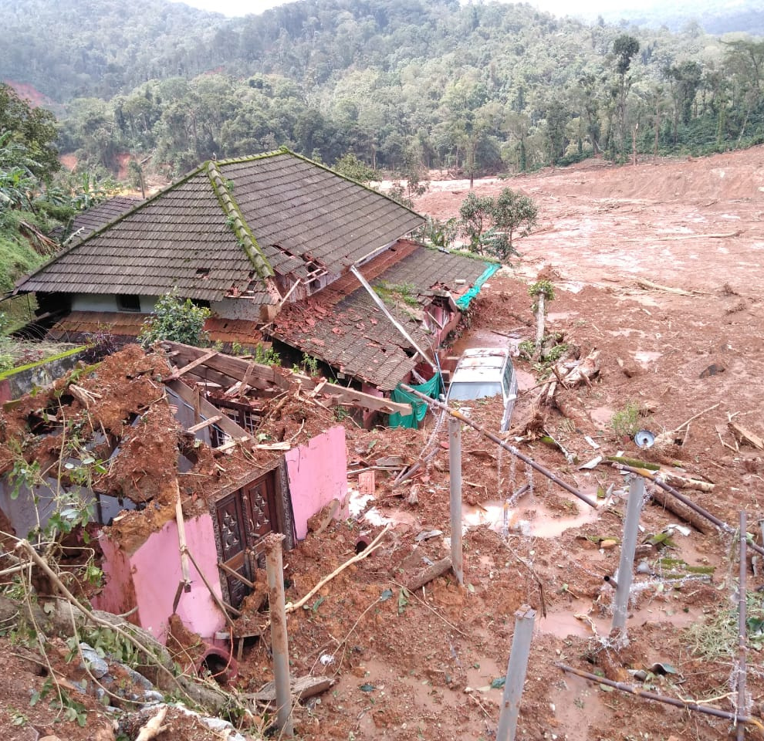
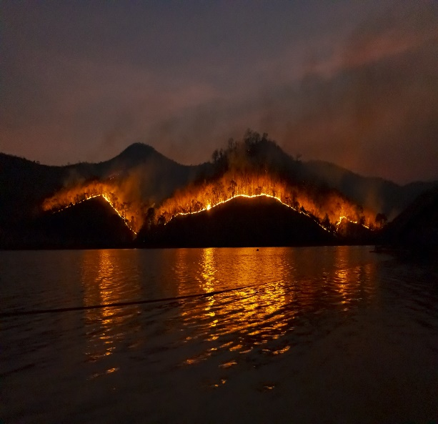
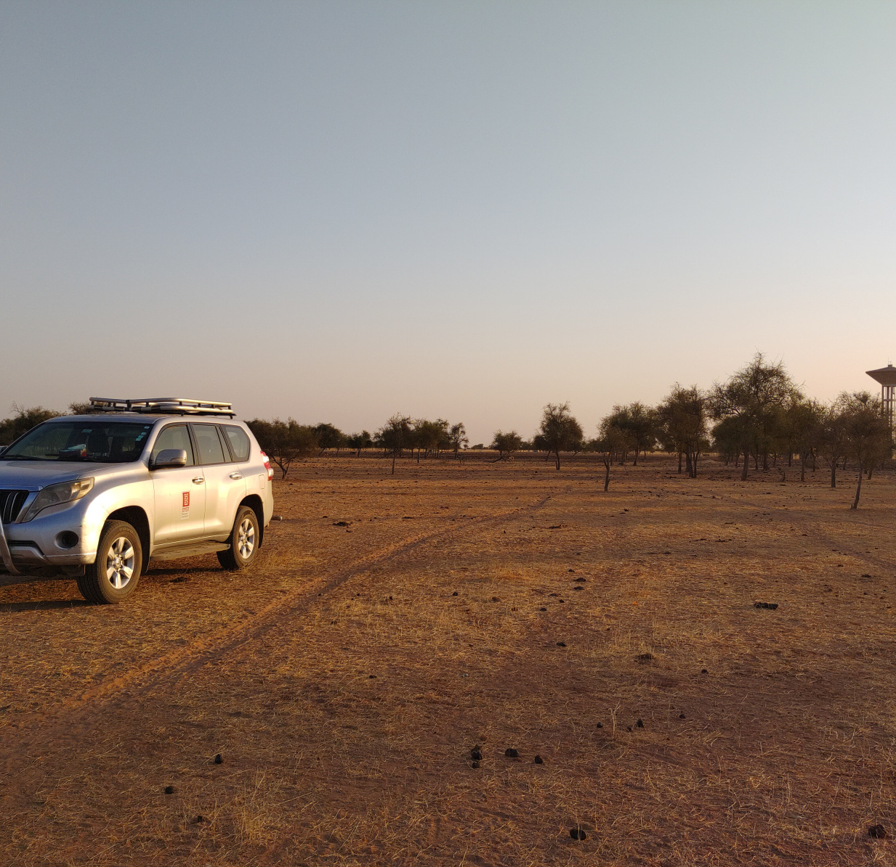
CHAQUE DIXIÈME DE DEGRÉ COMPTE
Notes:
Chaque dixième de degré supplémentaire entraîne des répercussions graves pour de nombreuses personnes – une élévation du niveau de la mer et une augmentation des événements météorologiques extrêmes (canicules, sécheresses, inondations), qui s’accompagnent d’une hausse de la mortalité, de la famine et de la migration
Chaque 0,1 degré compte ou "moins c’est plus"
Chaque 0,1 degré supplémentaire signifie
un niveau des mers plus élevé
Plus de conditions météorologiques extrêmes
Plus de morts
Plus de famine
Plus de migration forcée
Plus de dommages
Plus de pertes
Un besoin accru d’adaptation et de réduction des risques de catastrophe
Un besoin accru de soutien financier pour une réduction ou adaptation ou compensation rapide des dommages et pertes
La crise climatique : ce que l’on observe
Commençons par un rapide état des lieux de la crise climatique que nous traversons actuellement. Depuis des dizaines d’années, les scientifiques nous préviennent : les activités humaines, et notamment les émissions de gaz à effet de serre qui y sont liées, sont responsables d’un dérèglement du climat d’une ampleur inédite depuis des milliers d’années.
Ces changements climatiques sont désormais visibles partout. Par exemple, les évènements météorologiques extrêmes deviennent de plus en plus fréquents. Si les pays du Sud connaissent de tels évènements depuis des années, nous avons pu l’observer en Europe lors de ces dernières années, avec des inondations, des records de température, de sécheresse et de nombreux feux de forêt. Ces évènements deviennent de plus en plus difficiles à maîtriser par l’Homme, car ils sont de plus en plus fréquents, intenses, et surtout imprévisibles.
Devenues elles aussi imprévisibles dans de nombreuses régions, les précipitations sont un autre exemple visible de ce dérèglement climatique. Souvent trop abondantes, trop rares, ou tout simplement irrégulières, les précipitations impactent fortement les récoltes agricoles, et il devient difficile de savoir quand planter.
Notre environnement direct est lui aussi marqué par cette crise climatique : dans nos régions alpines suisses, nous mesurons déjà un réchauffement moyen de 2° C et constatons la fonte de plus en plus rapide des glaciers, qui a atteint des records durant l’année 2022. A son tour, la fonte de ces glaciers pourrait avoir des conséquences désastreuses sur la Suisse et le reste de l’Europe, comme une augmentation des risques de catastrophe naturelle.

Slide 3




CHAQUE DIXIÈME DE DEGRÉ COMPTE
2 °C au lieu de 1.5°C
Une baisse de
3 millions
de tonnes
de poissons au lieu de 1.5 million
de tonnes
Une réduction de 7 %
des rendements
agricoles
au lieu de 3%
Chaleur extrême
2,6 x
plus intense
Source : GIEC/IPCC 2018
Notes:
Chaque geste est important. Chaque dixième de degré a des répercussions qui ne sont pas négligeables. Ici, nous pouvons observer les conséquences sur l’environnement avec un réchauffement planétaire à 1,5°C et un réchauffement planétaire à 2°C.
Une baisse de 3 millions de tonnes pour les poissons au lieu de 1.5 million de tonnes
Une réduction de 7% des rendements agricoles (au lieu de 3%)
Et la température sera 2,6x plus intense avec une augmentation de 0,5°

Slide 4



MOINS RESPONSABLES,
PLUS AFFECTÉES
Entre 1970 et 2019, 91 % des décès liés au dérèglement climatique sont survenus dans des pays en développement.
Les populations qui contribuent le MOINS à la crise climatique sont les PLUS vulnérables à ses effets. L'impact pour les personnes précarisées est disproportionné.
Source : Organisation Météorologique Mondiale
Notes:
Les conséquences de cette crise climatique sont vastes, et affectent une grande partie de la population mondiale : Selon le dernier rapport du GIEC, entre 3,3 et 3,6 milliards de personnes vivent actuellement dans un environnement hautement vulnérable au changement climatique.
Mais qui sont les personnes les plus impactées par cette crise climatique ?
Comme nous l’avons vu, les terribles conséquences de cette crise climatique sont déjà visibles partout dans le monde et nous concernent tous.
Toutefois, une grande injustice se cache derrière ce phénomène : tout le monde n’est pas affecté de la même façon par la crise climatique et les conséquences du dérèglement ne sont pas réparties de manière égale.
En effet, le rapport du GIEC 2018 souligne que, partout dans le monde les « populations socialement et géographiquement défavorisées et vulnérables, certains peuples autochtones et les communautés locales tributaires de moyens de subsistance liés à l’agriculture et aux ressources côtières » sont exposés de façon disproportionnée.
Voici quelques exemples qui illustrent cette injustice.
Nous parlions tout à l’heure des évènements météorologiques extrêmes, qui s’intensifient avec le dérèglement climatique. Entre 1970 et 2019, 91% des décès liés à ce type d’évènements sont survenus dans des économies en développement, selon la classification des Nations Unies. (Source : Organisation Météorologique Mondiale)
60% des 20 pays les plus vulnérables au changement climatique sont en proie, de près ou de loin à un conflit armé, ce qui accentue le problème de famine, à la fois pour les pays impliqués et pour ceux qui en dépendent.
(Source : Quand la pluie devient poussière – Comprendre et atténuer les effets conjugués des conflits armés et de la crise climatique et environnementale sur la vie quotidienne des personnes touchées – ICRC 2020)
On constate donc que les personnes vulnérables souffrent disproportionnellement des conséquences de cette crise climatique.
Plusieurs facteurs déterminent l’impact des conséquences du dérèglement climatique sur les populations :
La zone géographique : les personnes vivant sur les petites îles, les zones côtières de faible élévation et les zones arides sont touchées de plein fouet.
L’exposition : les populations contraintes de vivre dans des territoires à risque, comme les plaines inondables, sont plus vulnérables à ces changements.
Le statut socio-économique : les personnes possédant peu de moyens financiers, ou dont les revenus dépendent fortement des aléas climatiques (comme dans le secteur agricole), ont de plus grandes difficultés à s’adapter au dérèglement.
Le contexte politique : Les risques climatiques et la dégradation de l’environnement aggravent encore la situation dans les pays en conflit. Conjugués aux conséquences des conflits armés, ils accentuent l’insécurité alimentaire et économique, creusent les écarts en matière de santé, entravent l’accès aux services essentiels et limitent la capacité d’assistance des gouvernements, des institutions et des sociétés.
Le genre : Les femmes et les hommes ne sont pas touchés de la même façon par le changement climatique, principalement à cause des constructions sociales autour des rôles et des responsabilités.

Slide 5
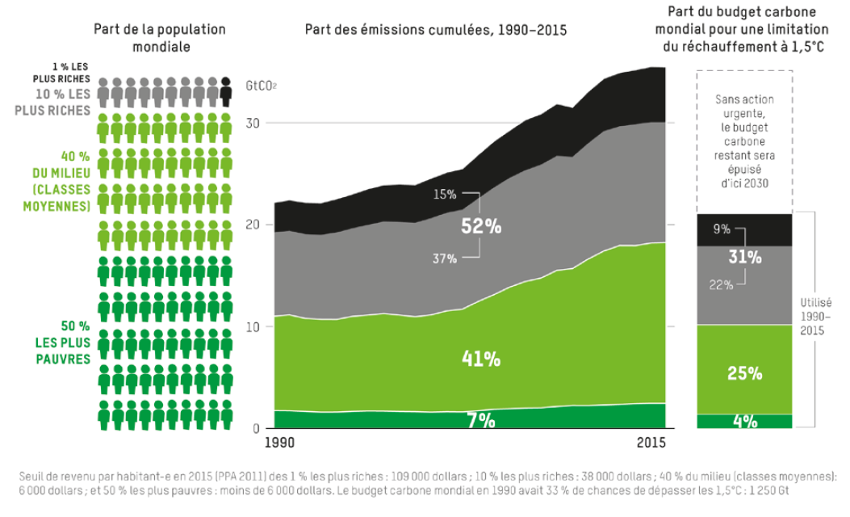
LA GRANDE INJUSTICE
Source : Oxfam, Combattre les inégalités d’émissions de CO₂, septembre 2020
Notes:
Mais la crise climatique n’est pas seulement injuste parce qu’elle touche en priorité les personnes déjà vulnérables.
La grande injustice réside aussi, et surtout, dans le fait que ce sont les personnes qui ont le moins contribué au dérèglement climatique qui en souffrent le plus. C’est ce qui s’appelle l’injustice climatique, qui est au cœur de la Campagne œcuménique pour la quatrième année consécutive.
Comme le souligne le rapport « Combattre les inégalités d’émissions de CO₂ » d’Oxfam (2020), au cours des 20-30 dernières années, la crise climatique s’est amplifiée et le budget carbone mondial limité a été dilapidé au service d’une intensification de la consommation d’une population nantie, et non pour sortir des personnes de la pauvreté.
→ Les deux groupes qui souffrent le plus de cette injustice sont les moins responsables de la crise climatique : les personnes vulnérables et marginalisées déjà confrontées aux impacts du changement climatique et les générations futures qui héritent d’un budget carbone épuisé et d’un monde frappé de plein fouet par le dérèglement climatique.
Ce graphique illustre bien l’injustice climatique :
Les 10% des personnes les plus riches sont responsables de plus de la moitié des émissions de CO₂.
Parmi elles, les 1% des plus riches sont responsables de 15% des émissions de CO₂ , tandis que les 50% des personnes les plus vulnérables ne sont responsables que de 7% des émissions de CO₂.
Ce sont donc les personnes les plus riches qui émettent le plus de CO₂, et de très loin. Pourtant, comme nous l’avons vu, elles sont beaucoup moins impactées par les conséquences du dérèglement climatique dont elles sont responsables. En effet, leur position privilégiée leur offre la possibilité de s’adapter à ces phénomènes beaucoup plus facilement que le reste de la population, beaucoup plus vulnérable.
Cette équation est aussi vraie à l’échelle des pays : les pays du Sud sont à la fois les plus touchés par le changement climatique et ceux qui y ont le moins contribué. Au contraire, les pays du Nord sont les principaux émetteurs. C’est pour cette raison que l’on parle de justice. Les pays du Nord doivent diminuer leurs émissions de CO₂ et assister les pays Sud pour qu’ils puissent s’adapter aux effets des changements climatiques afin que la justice climatique soit rendue.
On a donc le concept de dette climatique : les pays industrialisés sont responsables de la majorité de la pollution, ils ont donc une dette climatique envers les pays du Sud.

Slide 6

JUSTICE CLIMATIQUE : DÉFINITION
Tous les êtres humains et les générations futures doivent pouvoir mener une vie digne.
Chacun·e doit contribuer à résoudre la crise climatique selon ses responsabilités et ses moyens : États, entreprises, individus…
Notes:
La notion de justice climatique
Nous pouvons maintenant définir la justice climatique, qui est le thème de notre campagne pour la quatrième année consécutive.
La justice climatique signifie que tous les êtres humains et les générations futures doivent pouvoir mener une vie digne.
D’un point de vue éthique, la notion de justice exige d’agir pour la communauté et d’assumer ses responsabilités : chaque Etat, entreprise, individu doit contribuer à résoudre la crise climatique à la hauteur de sa responsabilité et de ses moyens.
Suivant cette logique, les personnes et les pays les plus favorisés, autrement dit les pays du Nord, ont une double responsabilité d’agir face à la crise climatique : ce sont à la fois ceux qui contribuent le plus à cette crise et ceux qui ont le plus de moyens pour en sortir.
→ Le principe de justice climatique exige donc (1) qu’ils réduisent drastiquement leur propre impact sur le climat, et (2) qu’ils aident les personnes et pays les moins favorisés à faire face aux conséquences du dérèglement.
Pour reprendre ce que nous venons de voir, voici les messages que nous souhaitons faire passer à travers cette campagne.
Le dérèglement climatique provoque des injustices : comme nous l’avons vu tout à l’heure, les personnes qui y ont le moins contribué sont celles qui en souffrent le plus. Les extrêmes climatiques menacent leurs moyens de subsistance et provoquent la faim et la détresse.
La justice climatique signifie que tous les êtres humains et les générations futures doivent pouvoir mener une vie digne. Pour atteindre cet objectif, chacun doit assumer ses responsabilités et agir pour la communauté.

Slide 7
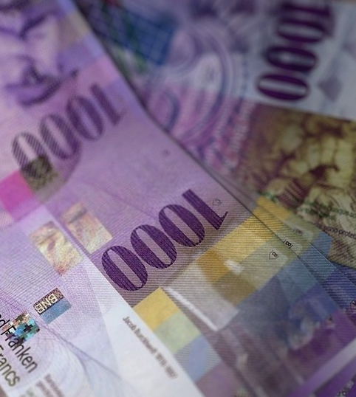

LE RÔLE DE LA SUISSE
La Suisse a une responsabilité :
de par sa consommation historique
de par sa consommation actuelle
de par ses moyens financiers
Notes:
Nous avons maintenant compris que compte tenu de leur responsabilité première dans le changement climatique, de leur dette historique en matière d’émissions, ainsi que de leur capacité économique, les pays du Nord doivent soutenir les efforts de développement à faibles émissions des pays du Sud et les aider à s’adapter aux conséquences du changement climatique, ainsi qu’à faire face aux pertes et préjudices qui y sont liés.
La Suisse compte parmi les pays les plus riches du monde si l’on se rapporte à son PIB par habitant. En même temps, avec son niveau de consommation comparativement élevé, la Suisse fait partie des pays dont l'empreinte environnementale par habitant est disproportionnée. Cette empreinte est due en partie à toutes les marchandises que le pays importe. Si l’on prend en compte les émissions générées par ces importations, chaque habitant de la Suisse est responsable de l’émission de 14 tonnes de CO2 par année, alors que la moyenne mondiale est à 6. Une étude parue en 2022 estime que la Suisse est responsable de 2 à 3% des émissions de CO2 mondiales, ce qui la place à un niveau comparable à celui de pays comme l'Indonésie, le Japon et le Brésil, alors même qu’elle ne comporte qu’une fraction de leur nombre d’habitants.*
*(Source : https://www.swissinfo.ch/fre/la-suisse---petit-pays--grosse-empreinte-carbone/47031124)

Slide 8
NOTRE OBJECTIF
Augmenter les ambitions climatiques : zéro émission nette d'ici 2040
Une politique climatique et des actions plus ambitieuses sont nécessaires
Contribuer à la réduction des émissions de CO₂ à l'étranger sans que cela soit comptabilisé dans l'objectif national
Financer une part équitable du financement international de la lutte contre les changements climatiques par des fonds publics et allouer à cet effet des ressources nouvelles et supplémentaires au financement de la lutte contre les changements climatiques
Mettre à disposition des moyens financiers pour les pertes et les dommages déjà survenus
La place financière doit également contribuer à la réalisation des objectifs de l’accord de Paris
Source : Alliance climatique
Notes:
Mais comment la Suisse peut-elle assumer sa part de responsabilité ?
En acceptant la loi pour la protection du climat en juin 2023, notre pays a déjà fait un premier pas. Mais les objectifs doivent s’accompagner de mesures. La Suisse ayant fortement contribué au réchauffement climatique, il est de sa responsabilité d’atteindre l’objectif de limitation du réchauffement planétaire à 1,5 °C.
En tant que pays très émetteur et possédant d’importants moyens financiers, la Suisse est donc particulièrement responsable face à la crise climatique.
Donc selon l'alliance climatique
Voici quelques mesures que la Suisse pourrait prendre en faveur de la justice climatique.

Slide 9

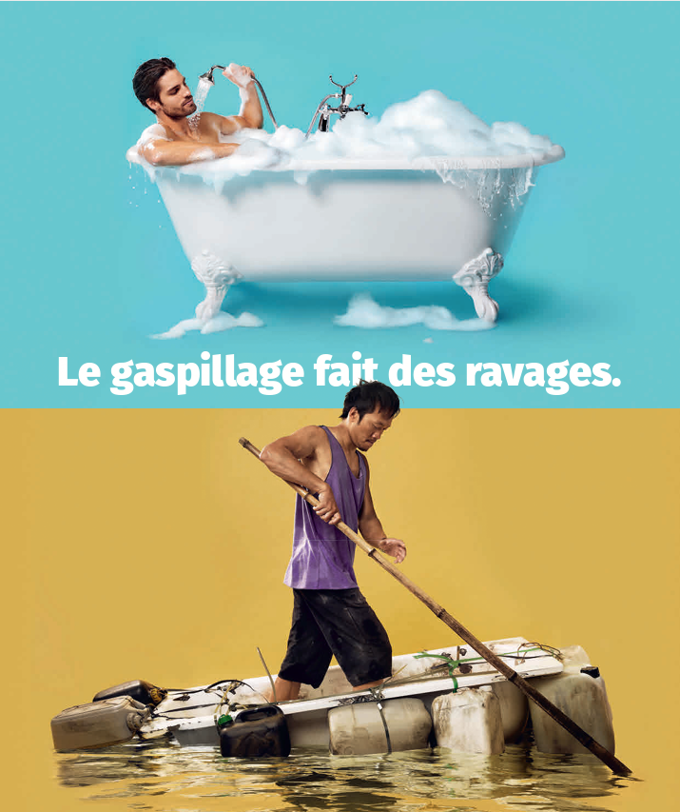

POURQUOI UNE 4ème CAMPAGNE
SUR LA JUSTICE CLIMATIQUE ?
Notes:
En 2021, nous avons entamé un cycle de 4 ans sur le thème de la justice climatique. Le message était clair: plus de justice climatique, maintenant !
Lors de la Campagne œcuménique de 2022, nous efforts se sont concentrés sur le gaspillage et les impacts que cela engendre sur les autres.
Le slogan de la Campagne œcuménique 2023, nous nous sommes interrogés et avons posé la question : "de quel monde voulons-nous être responsables ? Cette année, on a combiné tous ces thèmes sous l'idée de.... (prochaine slide)

Slide 10

Notes:
Moins, c'est plus !
Toujours axé sur les changements climatiques, nous regardons et étudions les gestes que nous effectuons et qui permettent de contribuer au monde que nous souhaitons construire.
Cette année, nous voulions nous concentrer sur le monde que nous souhaitons et sur l’espoir. Nous devons aborder la lutte contre le changement climatique d'un point de vue positif pour ne pas perdre espoir. C'est la raison qui explique le choix de mettre l’accent sur les actions collectives et accessibles que tout un chacun peut mettre en œuvre.
Cette campagne est également un appel à la sobriété et résonne parfaitement avec le temps de carême précédant Pâques.
[Proposition d’interprétation personnelle, demander à l’audience leur interprétation]
Cette affiche nous amène à remettre en question nos modes de consommation. Chaque geste compte.
«L’humanité est appelée à prendre conscience de la nécessité de réaliser des changements de style de vie, de production et de consommation, pour combattre le réchauffement ou, tout au moins, les causes humaines qui le provoquent ou l’accentuent.
Laudato Si

Slide 11
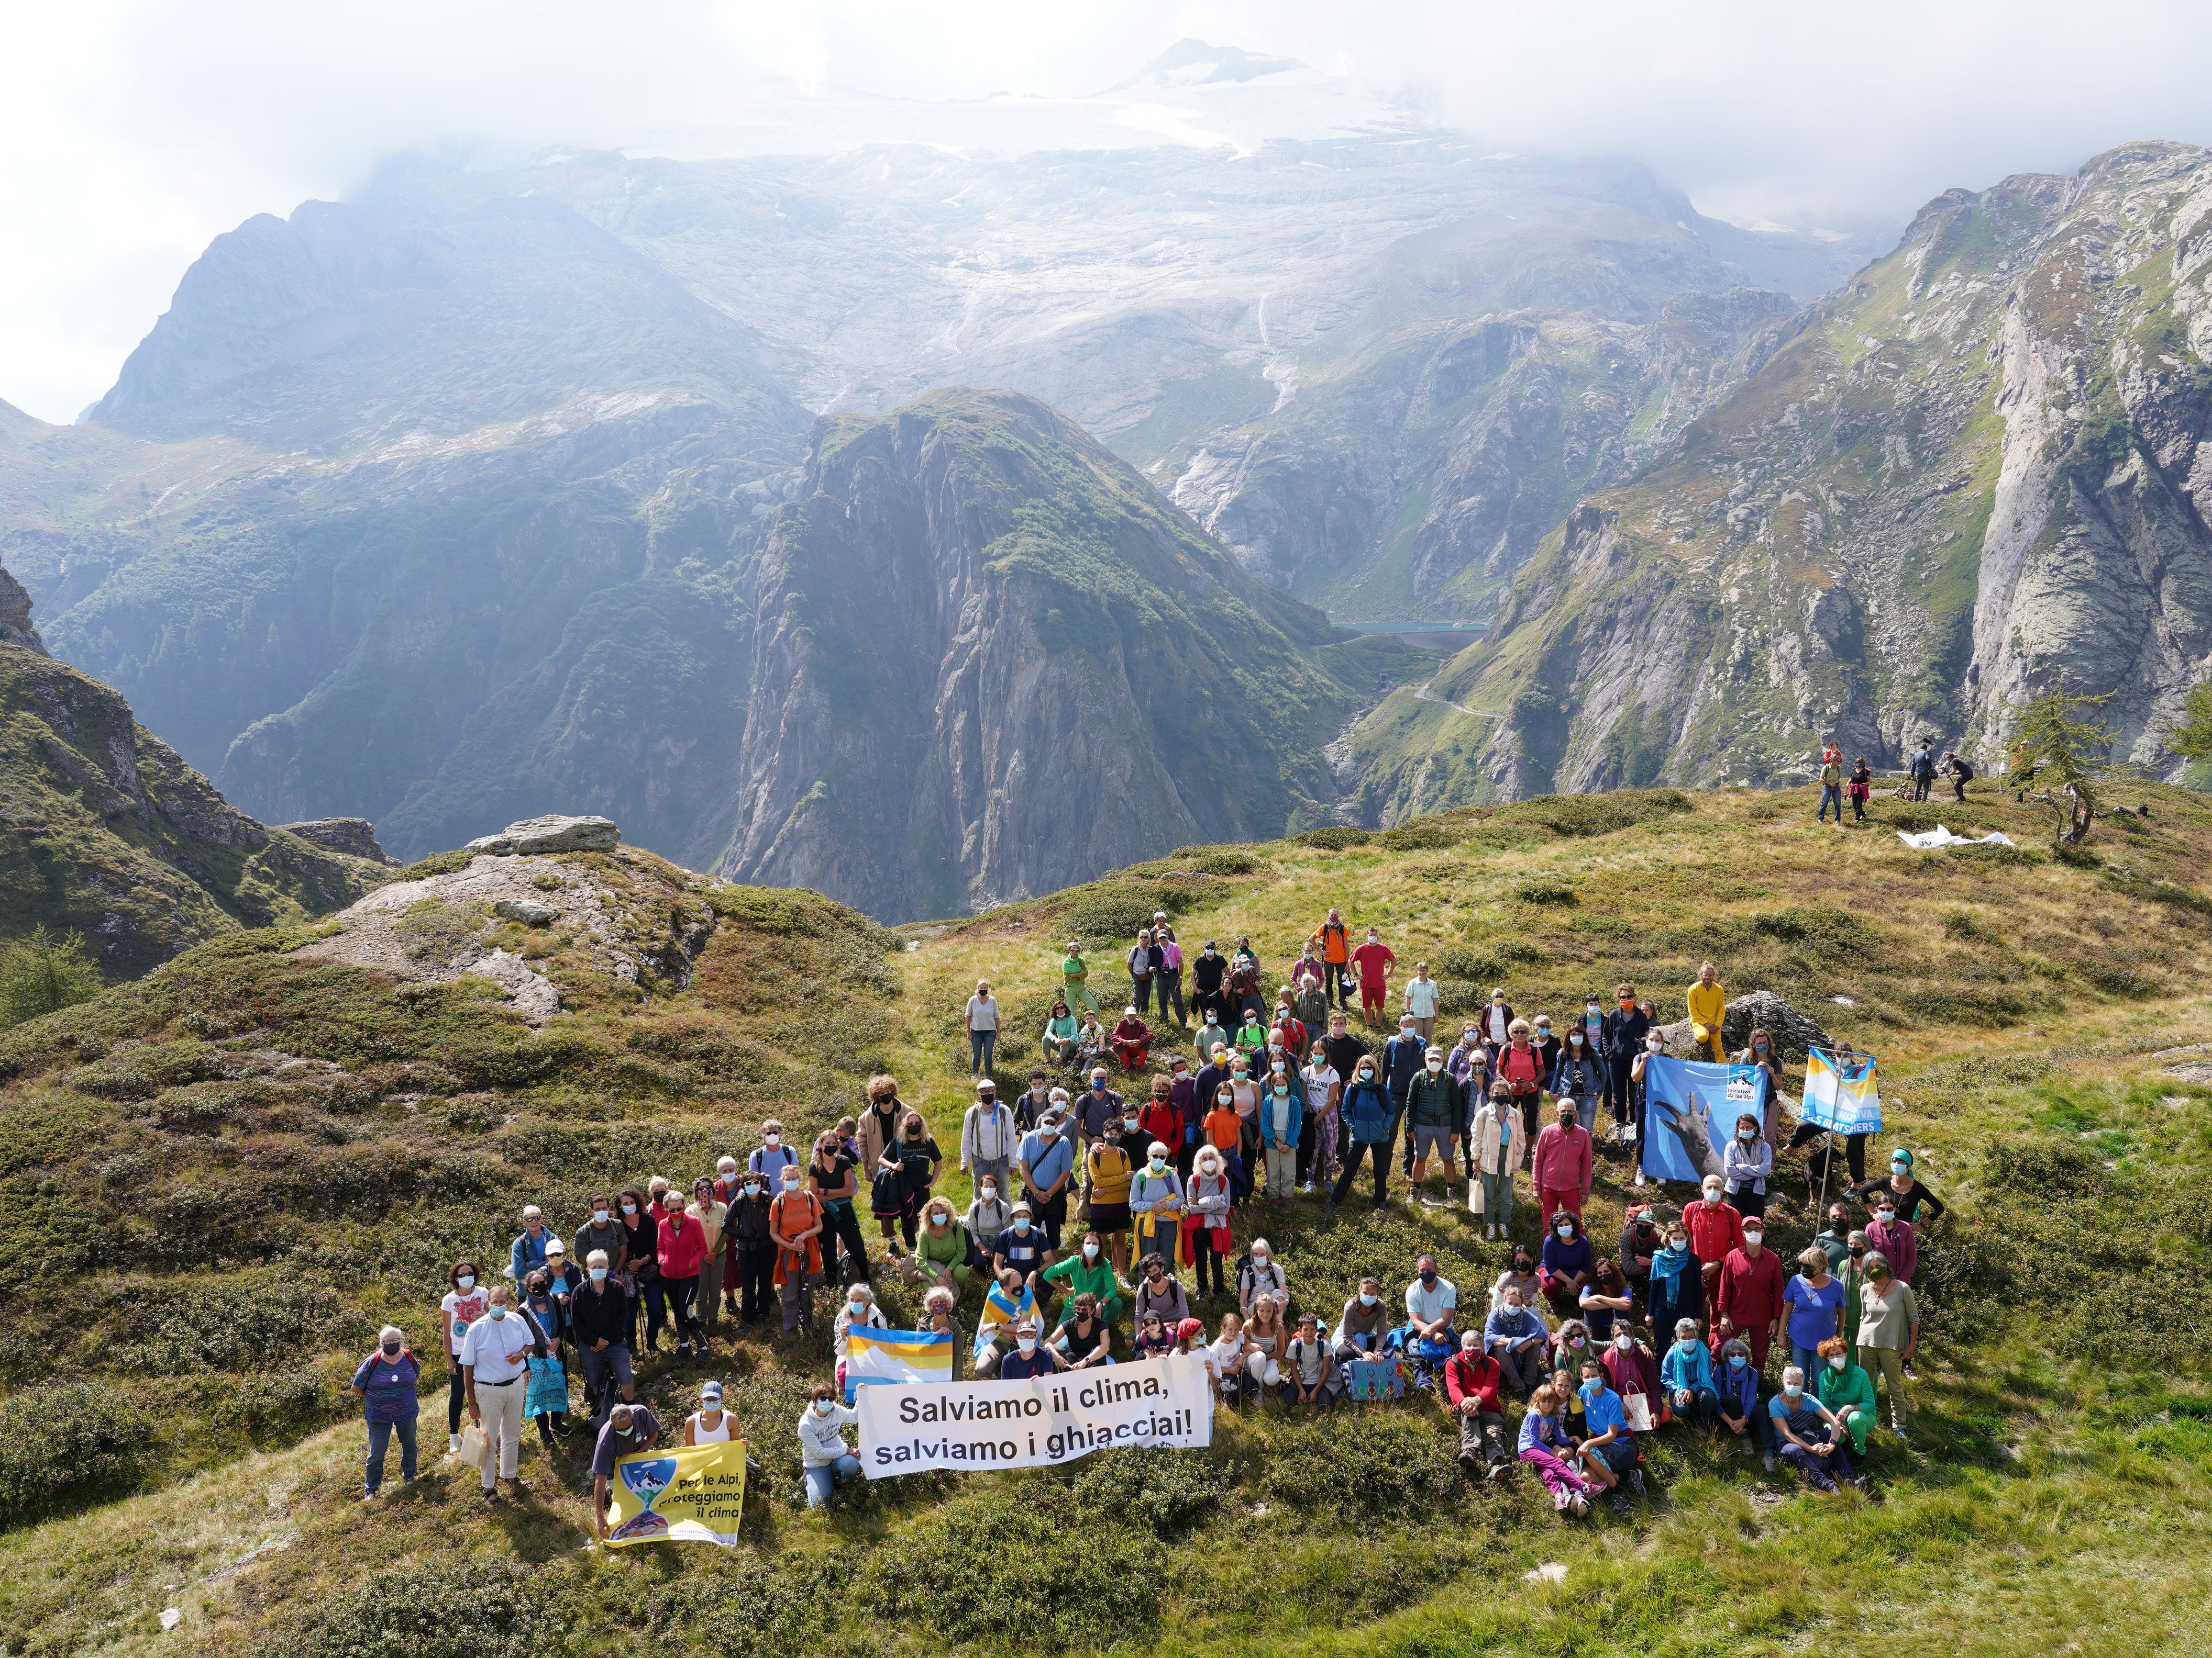

QUEL MONDE SOUHAITONS-NOUS ?
Notes:
Maintenant que l’on connait les effets des changements climatiques, nous devons nous questionner sur le monde que nous souhaitons pour nous-mêmes et les générations à venir.
Maintenant, imaginez le monde que vous souhaitez pour vous-même, pour les autres, et pour vos enfants si vous aviez une baguette magique? Est-il rempli d'une nature magnifique ? D'arbres touffus et de rivières abondantes ? Est-il rempli de ventres pleins et de visages souriants ? Comment pouvons-nous maintenir ce rêve en réalité ? Parlez avec votre voisin-e sur ce monde.

Slide 12
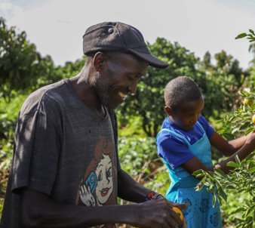

RÉFLEXION PERSONNELLE
Quels cadeaux la nature nous fournit-elle déjà ?
Quelles sont mes ressources intérieures pour aller vers plus de sobriété ?
Comment je me sens quand je m'engage pour le climat ?
Quelles valeurs souhaiterais-je apporter à ce monde ?
Mes actions sont-elles en accord avec mes valeurs ?
Notes:
Il est important de réfléchir aux choses que l'on possède déjà.
Choisissez deux ou trois questions de ce slide et faire en binôme ou laissez cinq minutes de réflexion individuelle et silencieuse si vous avez déjà fait la slide précédente en binôme.

Slide 13
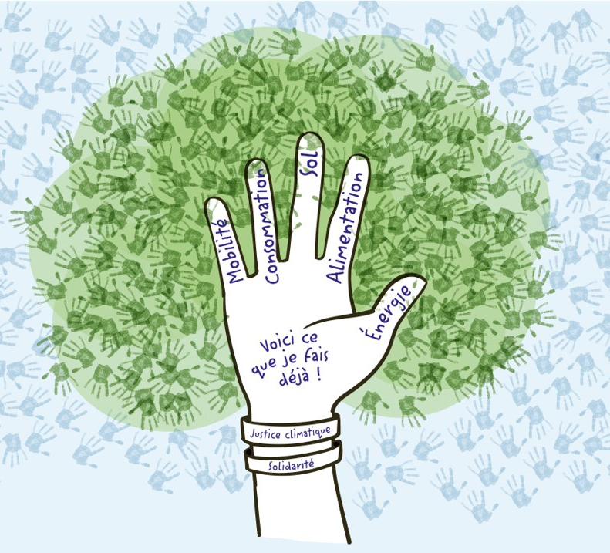
EMPREINTE DE LA MAIN
Un cadre pour nous aider à répondre aux questions suivantes :
De quelle manière nous engageons-nous pour la justice climatique ?
Que faisons-nous maintenant ?
Notes:
Si vous avez eu des difficultés à répondre aux questions précédentes, voici l'animation phare de cette année.
À l’heure actuelle, de nombreuses personnes savent ce qu’elles peuvent faire personnellement pour vivre de manière un peu plus durable. L’empreinte écologique fournit une bonne orientation pour cela. Mais l’effort pour adopter un mode de vie durable est toujours frustrant lorsque les options durables sont compliquées, coûteuses ou indisponibles. De plus, seule une partie de la société s’efforce activement d’avoir une empreinte équitable.
C’est là que l’empreinte de la main entre en jeu. L’empreinte de la main modifie les conditions-cadres de manière à ce qu’un comportement durable devienne plus facile, plus évident, moins cher ou standard. Alors qu’une empreinte ne fait qu’améliorer votre bilan environnemental personnel, l’empreinte de main influence la situation pour plusieurs personnes.
Des changements structurels à différents niveaux
L’engagement avec les empreintes de mains commence toujours par des structures, des règles, des conditions-cadres ou des lois afin d’ancrer la durabilité de manière permanente et pour de nombreuses personnes. Tout le monde peut aider – et la meilleure façon d’y parvenir est de travailler en groupe : les élèves peuvent faire campagne pour que seuls des aliments de saison et biologiques soient proposés dans leur école. Les églises peuvent s’assurer que les investissements financiers de la communauté ne sont investis que de manière durable. Des initiatives dans les villes peuvent faire en sorte que le fournisseur d’électricité local propose de l’électricité verte en tant qu’option standard. Les lois fédérales peuvent ouvrir la voie à une mobilité plus durable. Souvent, si les projets de durabilité ont été mis en œuvre avec succès à petite échelle, ils peuvent être transférés à des sphères d’influence plus larges (par exemple, du club à l’association ou du quartier à l’ensemble de la ville).
www.handabdruck.eu

Slide 14
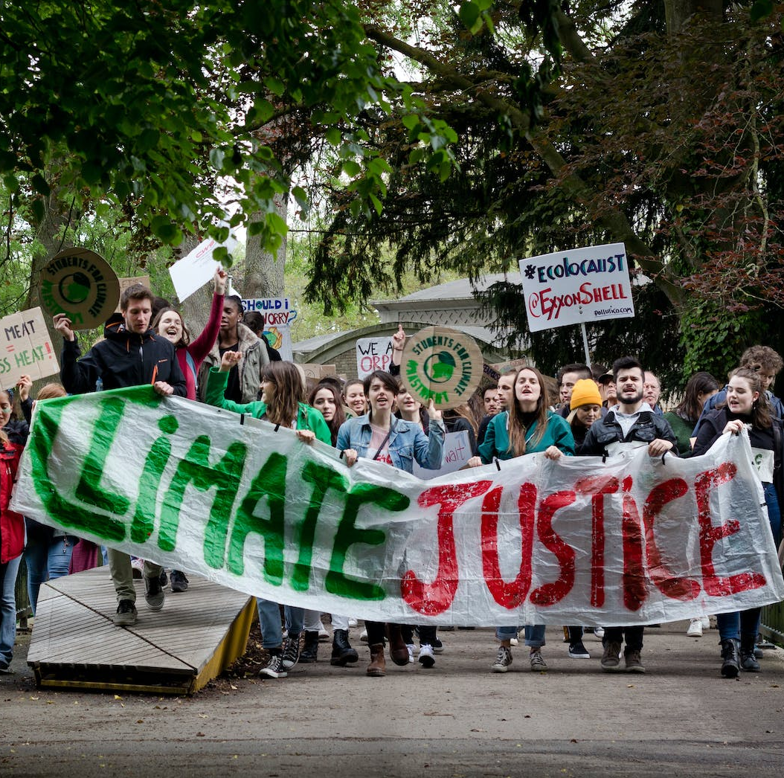
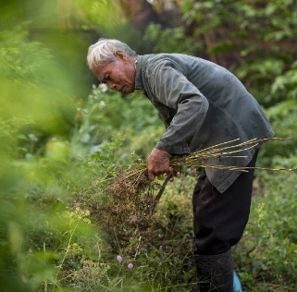

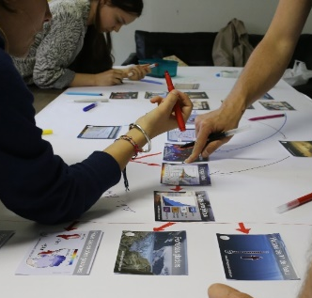
NOTRE ENGAGEMENT COMPTE !
Qu'est-ce qui me motive et motive les autres ?​
Dans quel domaine y a-t-il le plus de besoins ?​
Qu'est-ce qui produit le plus grand effet ?​
Qu'est-ce qui nous convient à nous ?​
Qu’est-ce qui est dans nos possibilités,nos capacités ?​
Notes:
Nos choix, en tant que consommateur.rice.s suisses, ont un impact sur toute la chaîne de consommation, et peuvent donc exercer une grande influence sur la manière dont notre système fonctionne. Il existe plusieurs moyens de rendre sa consommation plus respectueuse de l’Homme et de l’environnement au quotidien :
En privilégiant les produits locaux et de saison, on limite le trajet parcouru par les aliments avant d’arriver dans notre assiette, ce qui limite les émissions liées au transport. De plus, les produits de saison nécessitent beaucoup moins d’aide artificielle (cultivation sous serre, pesticides, antigel…) et ont donc de bien meilleures qualités gustatives et nutritionnelles. Cette démarche permet aussi d’encourager l’économie locale, ce qui rejoint notre prochain point.
Limiter les intermédiaires, cela signifie privilégier autant que possible la vente directe. En achetant ses produits directement au producteur ou à la productrice, on lui offre une meilleure rémunération qu’en passant par les supermarchés, qui peuvent souvent dicter leurs propres conditions tarifaires. En général, on évite aussi de nombreux emballages inutiles, et donc des déchets. Cela permet aussi de connaitre l’histoire des aliments que nous consommons, et souvent, de faire de belles rencontres !
En achetant des produits issus de l’agriculture biologique, on encourage une production respectueuse de l’environnement, qui épuise moins les sols et nuit moins à la biodiversité. Cela protège aussi la santé de ceux et celles qui travaillent le sol, ainsi que celle du consommateur ou de la consommatrice.
En achetant équitable lorsque l’on consomme des produits équitables voire locaux, on garantit un revenu stable et rémunérateur aux producteurs et aux productrices concernés. On s’assure aussi de ne pas contribuer au travail forcé ou au travail des enfants, par exemple. Les labels de commerce équitable favorisent aussi généralement des méthodes de production respectueuses de l’environnement.
→ Ces gestes du quotidien permettent à chacun.e de contribuer à rendre notre système consommation juste et respectueux en rémunérant correctement les producteur.ice.s, en favorisant des méthodes de production saines et écologiques, et en limitant les déchets.

Slide 15
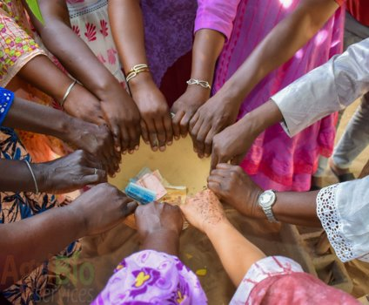
ENSEMBLE, AUGMENTONS
NOTRE EMPREINTE DE LA MAIN
Moyens d'agir :
Actions collectives
Moins de consommation, de stress
Plus de bien-être, de qualité de vie, de bonheur et de justice
Notes:
Ce thème promeut surtout les actions qu'on peut prendre ensemble, sous la forme d’actions collectives.
Quand même les petits gestes ont un impact et peuvent être aussi efficaces. L'accumulation des petits gestes renforcement la motivation et devient, éventuellement, une plus grande contribution.
Chaque geste compte. Même les plus petites activités peuvent être efficaces. Et en cas de succès, elles donnent du courage et de l'énergie pour une autre activité (et éventuellement une plus grande).

Slide 16
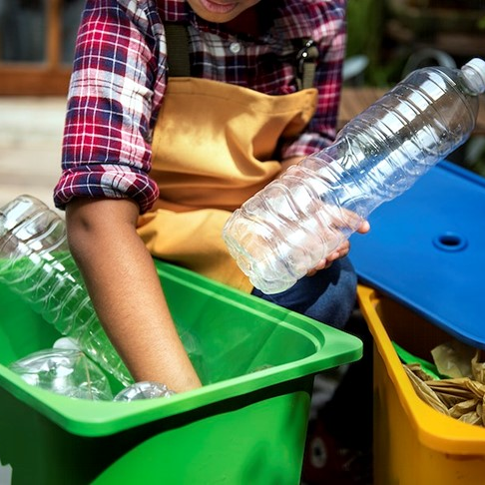
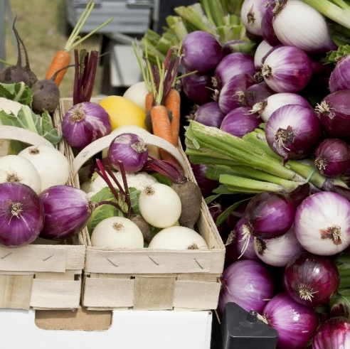
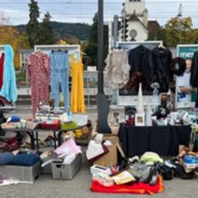
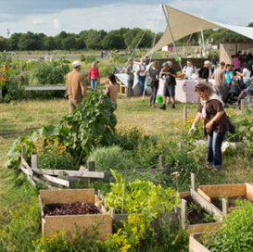
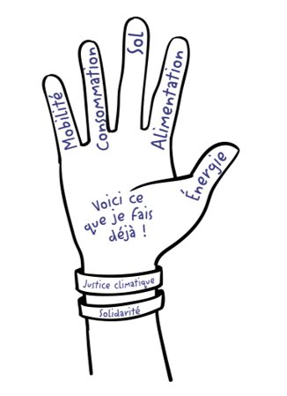
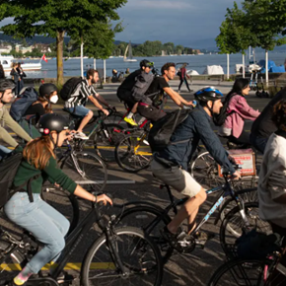
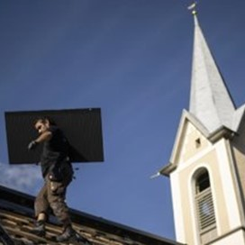
QUE FAISONS-NOUS DÉJÀ ?
Notes:
Actions collectives qui existent déjà

Slide 17
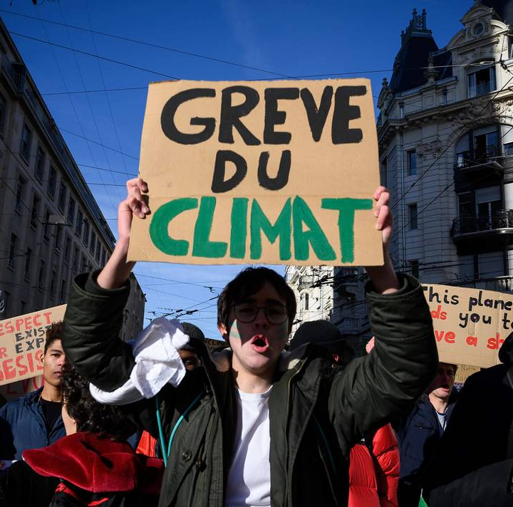



L’EPER ET ACTION DE CARÊME
EN SUISSE
Notes:
Nous allons maintenant voir comment l’EPER et Action de Carême, en tant que membres de la société civile, s’engagent pour la justice climatique en Suisse.
Nos organisations réalisent un travail de plaidoyer en faveur de la justice climatique à la fois au niveau national et auprès des institutions internationales. Voici quelques exemples plus précis :
Soutien du contre-projet indirect à l'initiative pour les glaciers, qui vise à réduire les émissions de gaz à effet de serre, faciliter l’adaptation aux conséquences du réchauffement climatique et s'en protéger, et orienter les flux financiers vers des investissements à faibles émissions de carbone favorisant la résilience au changement climatique.
Soutien de la pétition pour des multinationales responsables, qui incite la Suisse à élaborer une loi forte et efficace sur la responsabilité des multinationales.
A travers leurs différentes campagnes, nos organisations travaillent également à la sensibilisation de l’opinion publique suisse et des milieux politique et économique sur les thèmes de la justice climatique et de l’agroécologie.
La Campagne œcuménique en est un exemple, ainsi que les autres campagnes de sensibilisation d’AdC et l’EPER.
Nos organisations communiquent aussi très régulièrement à travers des articles de presse, de newsletters, et de leurs propres publications afin de sensibiliser les consommateurs, par exemple :
Sur le fait que notre alimentation se trouve dorénavant entre les mains de quelques multinationales.
Sur les effets du boom de l’huile de palme pour l’être humain et l’environnement.
Nos organisations exercent aussi une vigilance particulière sur ces sujets, ce qui leur permet d’appuyer leur travail de plaidoyer et de sensibilisation.
Auprès des législateur.ice.s, qu’ils ou elles soient Suisses ou européen.ne.s, et auprès des organisations internationales telles que l’ONU.
Auprès des grandes multinationales, en particulier lorsqu’elles ont un siège en Suisse.
C’est le cas par exemple de Syngenta, l’un des plus grands semenciers au monde, qui est particulièrement scruté par nos organisations.
Enfin, nous encourageons la mise en réseau de différentes organisations de développement en Suisse et dans l’UE afin d’approfondir leurs connaissances, d’intensifier leurs échanges, de faire du lobbying commun et de publier des prises de position communes.
L’EPER et AdC sont toutes deux membres de l’Alliance Climatique Suisse, par exemple, qui rassemble plus de 140 organisations suisses issues de tous les secteurs de la société, et qui œuvre pour encourager la justice climatique et la préservation de nos moyens de subsistance.
Pour en savoir plus :
https://actiondecareme.ch/droit-a-l-alimentation/agro-industrie/
https://www.eper.ch/thematiques/terre-et-alimentation
https://www.eper.ch/thematiques/justice-climatique
https://www.alliance-climatique.ch/qui-sommes-nous/

Slide 18
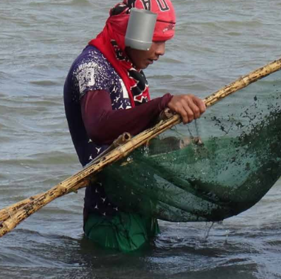
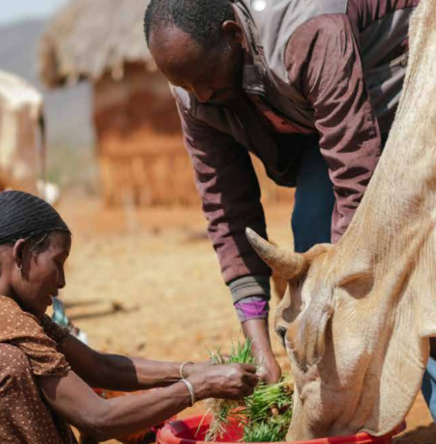
NOTRE ENGAGEMENT AU SUD
Aux Philippines, les communautés vivant de la pêche préservent
leurs moyens de subsistance
(Action de Carême)
L’innovation à la rescousse des peuples nomades en Ethiopie
(EPER)
Notes:
Nous allons maintenant voir comment l’EPER et Action de Carême, en tant qu’organisations de coopération internationale, s’engagent pour la justice climatique auprès de leurs pays partenaires au Sud. Voici deux exemples de soutien à justice climatique.
Les Philippines sont particulièrement touchées par les effets des changements climatiques. Les typhons y sont toujours plus violents et fréquents. Dans ce contexte, œuvrer pour la justice climatique signifie rendre la population plus résiliente en lui fournissant des ressources, des dispositifs de protection, des sources de revenus durables et des informations sur ses droits.
Action de Carême accompagne des communautés vivant de la pêche ou de l’agriculture en leur proposant des formations sur la protection de la mer et des côtes ainsi qu’aux pratiques agroécologiques.
Dans les plaines du sud de l’Éthiopie, les conséquences des changements climatiques sont particulièrement dramatiques. Après cinq saisons des pluies sans précipitations, la région de Borana se transforme en un désert de sable où plus aucun brin d’herbe ne pousse. Le manque d’eau est dramatique pour les familles vivant de l’élevage et leur bétail: leur survie est en jeu. L’EPER et ses organisations partenaires locales renforcent la résilience des peuples nomades en proposant des solutions novatrices en matière de production de fourrage et de lait et contribuent ainsi à préserver leurs moyens de subsistance.

Slide 19


DÉROULEMENT DE LA CAMPAGNE
14 FÉVRIER
31 MARS 2024

Slide 20
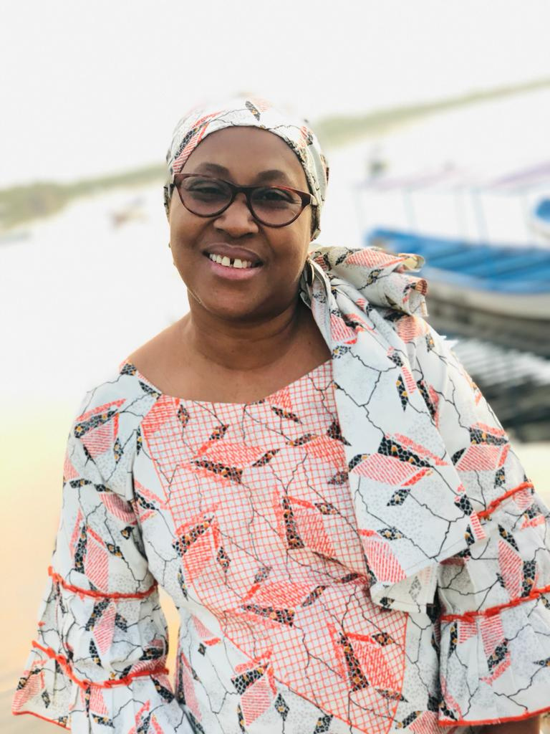




HÔTE DE LA CAMPAGNE
Safiatou Baldé Loum
Sénégal
Santé Communautaire et Business Administration
Spécialiste en géographie
Secrétaire exécutive CERFLA
DISPONIBLE
du 23 février au 8 mars 2024
Contact : Jessica Momorie | jessica.momorie@eper.ch | 021 614 77 14
Notes:
Cette année, notre hôte de campagne est Safiatou Baldé Loum.
Résumé de Safiatou
Nous aurons le plaisir d’accueillir notre hôte en Suisse romande du 23 février au 8 mars. Venez à sa rencontre lors de nos conférences et ateliers ou contactez-nous si vous souhaitez l’inviter à intervenir dans votre classe, paroisse… Safiatou vous présentera avec plaisir les projets qu’elle coordonne au Sénégal.

Slide 21
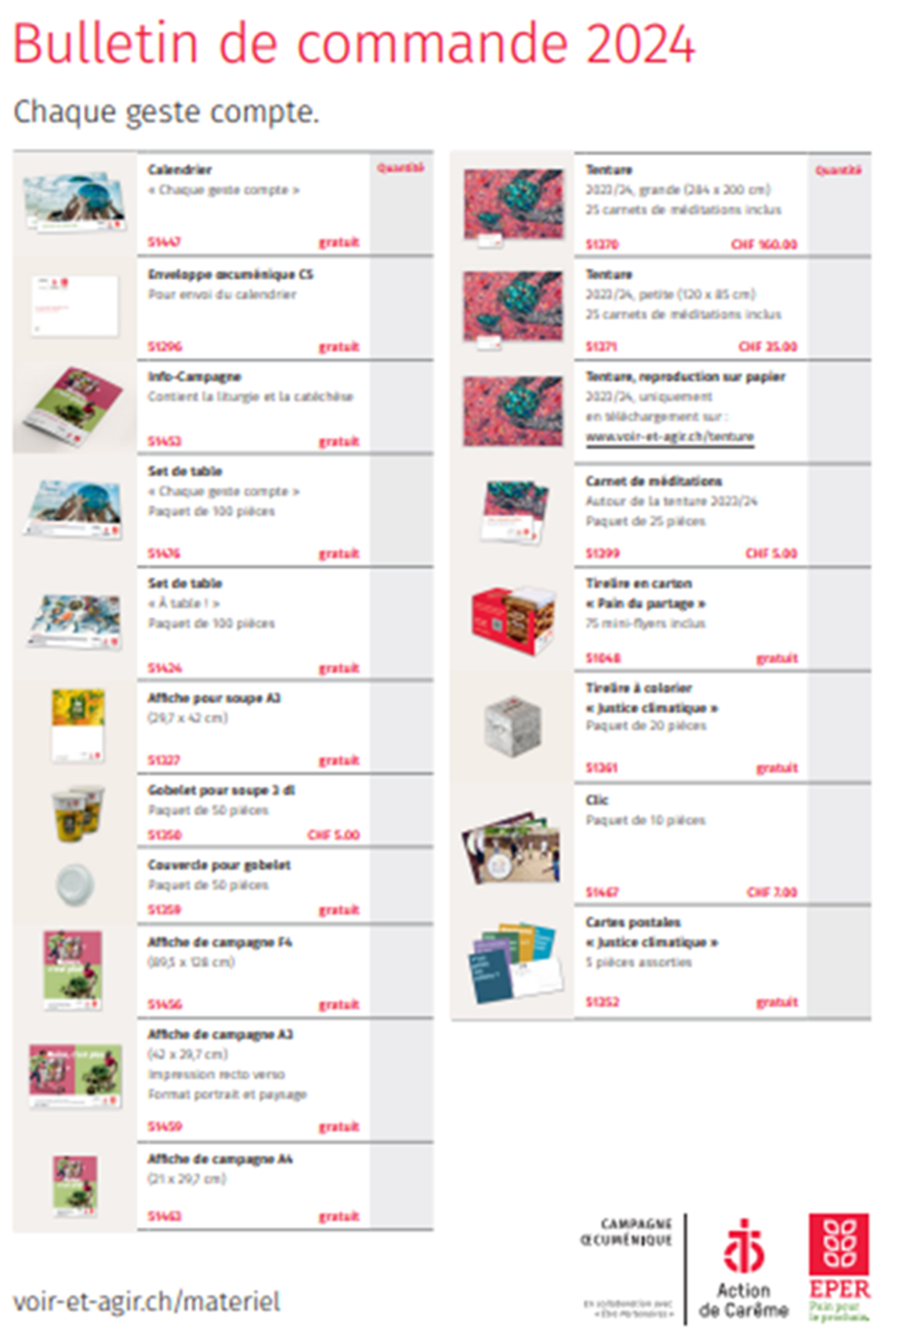
MATÉRIEL DE CAMPAGNE
www.actiondecareme.ch/boutique
www.eper.ch/shop
Notes:
Voici le matériel de cette campagne 2024. Si vous souhaitez commander certains articles, nous vous invitons à vous référer au bulletin de commande se trouvant dans la pochette d’échantillons ou encore en vous rendant sur notre site www.voir-et-agir.ch

Slide 22

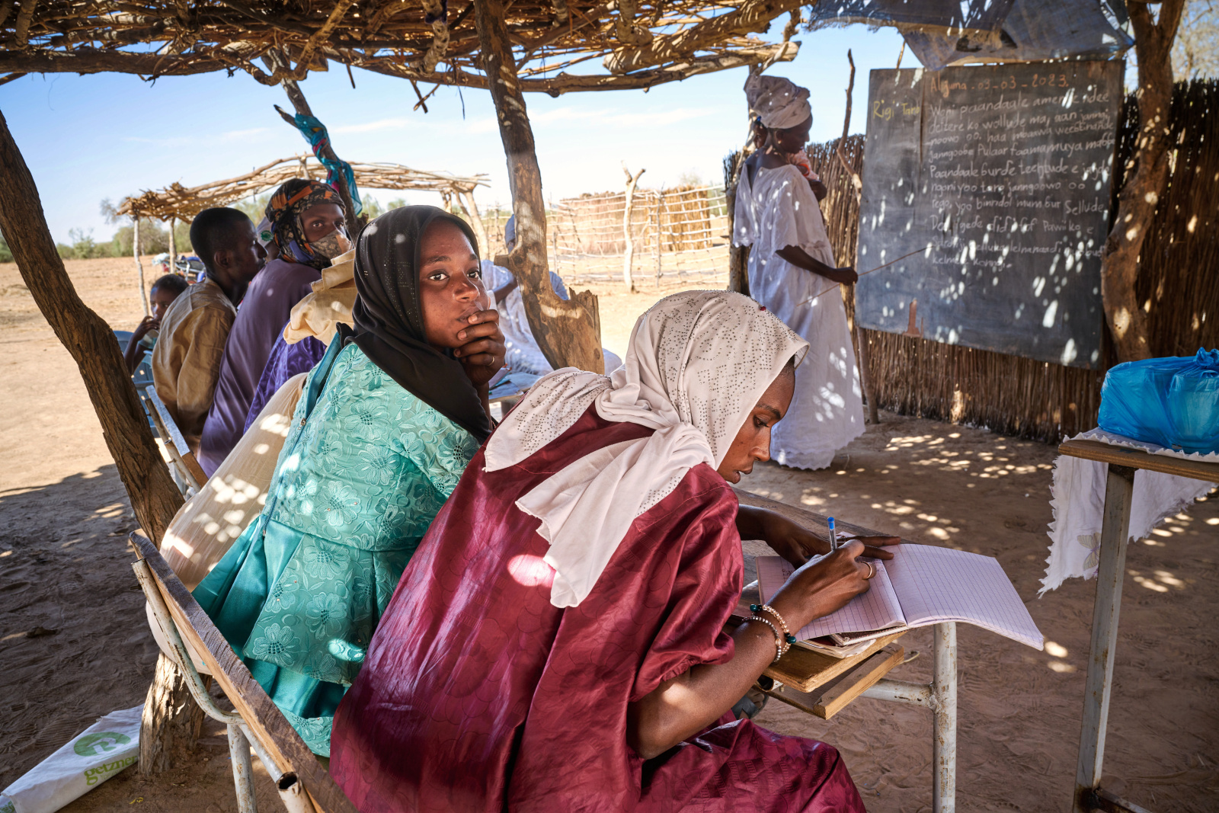
CERFLA
Le Centre d'études de recherche et de formation en langues africaines (CERFLA)
Renforcement de compétences -> augmente la résilience
7000 membres actifs (dont 80 % de femmes)
Notes:
CERFLA est engagé depuis 25 ans dans le renforcement des connaissances des actrices et des acteurs locaux, ainsi dans la sauvegarde des ressources naturelles des communautés pastorales du Ferlo, à travers des leviers essentiels du développement tels que l'éducation, la formation et le plaidoyer.
L’EPER s’engage pour la population du Ferlo, en collaboration avec son organisation partenaire, le Centre d’études de recherche et de formation en langues africaines (CERFLA). Les deux organisations défendent l’idée qu’en renforçant leurs capacités et leurs compétences, les communautés deviennent plus résilientes face à la misère et aux bouleversements climatiques. L’EPER et le CERFLA promeuvent la création d’organisations de base et améliorent la transformation et la commercialisation des produits locaux.
Aujourd’hui, le CERFLA collabore avec neuf organisations de femmes et groupements d’éleveuses et d’éleveurs. Ces derniers comptent 7000 membres actifs, dont 80 % de femmes. Bon nombre d’entre elles ont monté leur petite entreprise et contribuent largement au revenu de leur ménage. Elles gèrent de petites laiteries ou transforment les dattes du désert en huile et en sirop. Elles ont appris à lire, à écrire et à compter, s’expriment publiquement et défendent leurs intérêts ainsi que le développement local.

Slide 23

CALENDRIER DE CARÊME
Notes:
Calendrier de carême
Vous souhaitez vous engager pour le climat, mais vous ne savez pas comment faire ? Le calendrier de carême 2024 propose chaque jour de nouvelles pistes d’actions réalisables pour œuvrer à la protection du climat. Vous y trouverez également des suggestions de méditations pour cultiver votre paix intérieure et vous accorder des moments privilégiés qui ont tendance à manquer dans notre quotidien.
Les idées de recettes, quant à elles, vous permettront de concocter de délicieux plats pendant le carême, le tout dans le respect du climat.
En feuilletant le calendrier, vous pourrez également en apprendre plus sur les personnes qui participent à nos projets et sur les approches qui permettent d’améliorer durablement leurs conditions de vie, ainsi que le climat.
Nous nous tenons à votre disposition pour vous aider à organiser l’envoi du calendrier de carême à vos paroissiens et paroissiennes.
Vous trouverez de plus amples informations à l’adresse suivante : voir-et-agir.ch/pour-les-paroisses/calendrier/.

Slide 24
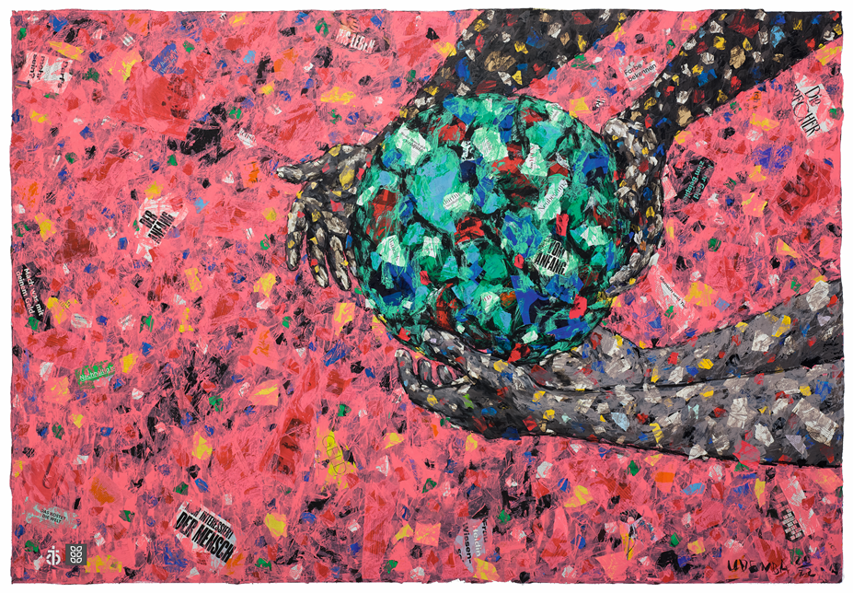
TENTURE DE CARÊME
« Qu’est-ce-qui est sacré pour nous ? » par Emeka Udemba
Notes:
Tenture de carême
L’artiste, Emeka Udemba est né en 1968 à Enugu, au Nigéria. Il a étudié l’art à l’Université de Lagos dans son pays natal et a obtenu des bourses en Allemagne, en France et en Afrique du Sud. Aujourd’hui, il vit et travaille à Fribourg-en-Brisgau. À travers son art, il souhaite donner un aperçu plus poussé de la manière dont nous communiquons les un·e·s avec les autres, dont nous exprimons ou cachons l’identité et la culture, et de la manière dont ces éléments influencent notre conscience collective.
L’image aux couleurs prononcées d’Emeka Udemba nous montre le globe terrestre ainsi que deux paires de mains au sein d’un espace rougeâtre et sans frontières. Sur cette image, on peut voir la Création à la fois comme un don et comme une tâche pour nous autres êtres humains. Cela nous ramène à la question posée dans le nom de la tenture de carême : qu’est-ce qui est sacré pour nous ? La Création est-elle sacrée pour nous ? Et le climat qui l’entoure ? Le rouge énergétique et chaud présent sur le fond de l’image montre le réchauffement climatique. En ce sens, la tenture de carême est une invitation à observer la Création et les différents aspects de la crise climatique, afin de faire un pas vers plus de justice climatique.
La tenture de carême est disponible en tissu imprimé, en petit et grand format. Elle peut être téléchargée au format A4, avec une description au verso, sur le site voir-et-agir.ch/pour-les-paroisses/tenture-de-careme/.

Slide 25
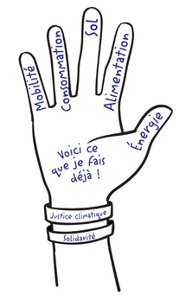
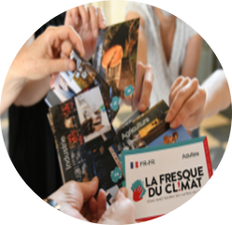
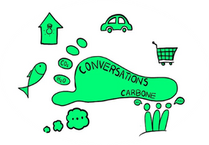
ANIMATIONS PROPOSÉES
EMPREINTE
DE LA MAIN
GOÛTER
AUX CONVERSATIONS CARBONE
LA FRESQUE
DU CLIMAT
Notes:
Voici les différentes animations proposées dans le cadre de cette campagne.
D'abord, on a l'animation centrale pour cette année - l'empreinte de la main – les contributions positives qu'on a sur le climat.
1re étape : regarder
2e étape : inspiration
3e étape : choisir et décider de la marche à suivre
4e étape : célébrer la décision et conclure
Comme les années précédentes, vous avez aussi la possibilité d’organiser un atelier « Fresque du Climat » ou «Goûter aux Conversations carbone».
La Fresque du Climat
Il s’agit d’un atelier ludique, participatif et basé sur l’intelligence collective. En effet, vous et votre groupe aurez toutes les cartes en main pour comprendre le lien entre les activités humaines, les énergies fossiles, le méthane, les réfugié·e·s climatiques etc. Le groupe est ensuite accompagné dans une discussion à travers des jeux et des exercices inspirés par les outils d’écopsychologie et d’intelligence collective.
Les objectifs sont de :
• permettre la compréhension des causes et conséquences du réchauffement climatique et de ses conséquences au Nord comme au Sud
• donner l’envie d’agir, chacun·e à sa manière
La Fresque du Climat fonctionne avec un facilitateur, une facilitatrice qui vous guide durant les trois heures de l’atelier. Ensuite, toutes les personnes convaincues par la démarche pourront, si elles le souhaitent, se former en trois heures pour animer à leur tour une Fresque du Climat, notamment durant les prochaines campagnes axées sur le climat. Cette formation est offerte dans le cadre de notre partenariat.
• Durée : deux à trois heures
• Public : version enfant dès 8 ans, version adulte dès 14 ans
• Nombre de personnes pour faciliter : 1 pour 8 participant·e·s
• Coronavirus : possibilité de faire cet atelier en ligne
Goûter aux Conversations carbone
L’empreinte carbone est une question de justice climatique. Nous vous proposons donc une animation participative pour discuter, en groupe, des moteurs et freins pour s’engager à réduire son empreinte carbone. Conçue sur une heure, elle donne un avant-goût des Conversations carbone, dont elle permet de découvrir la méthodologie et les thèmes. Plusieurs activités sont proposées, dont le déroulement détaillé se trouve sur notre site www.voir-et-agir.ch/animer. Elles invitent à imaginer un futur sobre en carbone avec ses attraits et ses difficultés, à envisager des changements dans son logement ou la manière de se déplacer, à aborder le sens de la nourriture, ou encore à questionner sa consommation en évoquant les notions de besoin et de désir. Les participant·e·s sont invité·e·s à échanger par deux, discuter en groupe, faire un brainstorming ou se positionner dans l’espace. Nul besoin d’être expert·e des questions climatiques pour faciliter cette animation ! Il suffit de se préparer en lisant bien le déroulement des activités mis à disposition et… d’enthousiasme !
• Durée : 60 minutes
• Nombre de participant·e·s : 6 à 100
• Public : dès 15 ans
• Nombre de personnes pour faciliter : 1 pour 8 à 10 participant·e·s
N’hésitez pas à nous contacter en cas d’intérêt pour votre groupe ou votre paroisse !

Slide 26
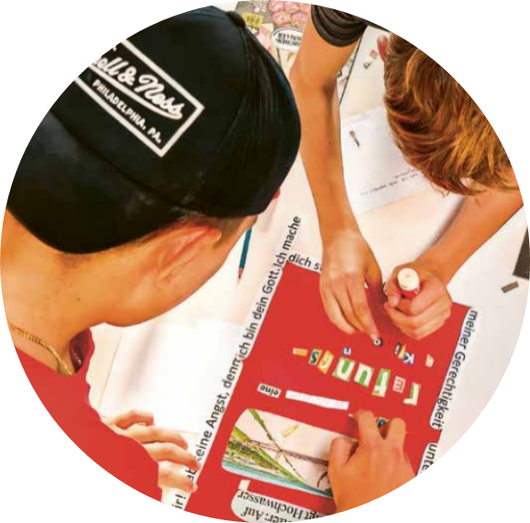
ANIMATIONS
POUR LES ENFANTS ET LES JEUNES
CYCLE 1
  Je suis moi – je suis voulu·e de Dieu
CYCLE 2
  Un arbre plein de rêves
CYCLE 3 + 4
  Images réversibles de l’espoir
  Escape Game
  Souper Climat
Notes:
Animations pour les enfants et les jeunes
Cycle 1
La leçon dure environ 45 minutes et se déroule en cercle autour d'un tissu doré avec une bougie au centre. Elle commence par une chanson d'introduction, suivie d'un temps calme où les enfants écoutent le psaume 139 et créent des espaces symboliques représentant leur unicité. Ensuite, les formes individuelles sont reliées au centre avec des ficelles. Une discussion sur se sentir à sa place suit, soulignant que Dieu a créé chacun tel qu'il est. Les enfants partagent des expériences et répètent des affirmations positives. Enfin, une bénédiction se fait en allumant des bougies pour chaque enfant, renforçant le sentiment d'appartenance et d'unicité. Des variations et activités supplémentaires sont suggérées en fonction du temps disponible.
Cycle 2
L'animation de 45 minutes se compose de plusieurs étapes :
Chanson d'introduction (5') :
Accueil avec la chanson "Grain de moutarde".
Rêves d'enfants du Sénégal (15') :
Choix d'une photo d'enfant sénégalais.
Discussion en petits groupes sur la vie de cet enfant, ses rêves.
Partage des résultats en grand groupe.
Rêves du Sénégal et de Suisse (10') :
Présentation rapide du Sénégal.
Comparaison des similitudes et différences entre le Sénégal et la Suisse.
Réflexion personnelle sur leurs aspirations.
Parabole de la graine de moutarde (5') :
Lecture de la parabole (Luc 13, 18–19).
Discussion sur le lien avec les aspirations notées.
Un arbre plein de rêves (10') :
Dessin collectif d'un arbre incorporant leurs idées.
Discussion sur ce qu'il faut pour faire grandir cet "arbre de l'espérance".
Option de chanter à nouveau la chanson "Grain de moutarde" en conclusion.
Cycle 3 et 4
Images réversibles de l'espoir:
Cette activité de 45 minutes vise à créer une fresque sur le thème d'un avenir plein d'espoir, en se concentrant sur les rêves et les aspirations des jeunes. Voici le déroulement :
Citations d'espoir tirées de la Bible (10') :
Affichage de citations bibliques dans la salle.
Les jeunes choisissent la citation qui les motive le plus.
Discussion en petits groupes sur leur vision de l'espoir.
Images réversibles (25') :
Par groupes de deux ou trois, les jeunes réalisent des collages inspirés d'images de catastrophes naturelles.
Ils transforment ces images en messages d'espoir en utilisant des versets bibliques comme cadre.
Exemples : intégration d'une inondation dans un champ aride, transformation d'un incendie de forêt en feu de camp, jeux de mots positifs, etc.
Création de la fresque (10') :
Présentation des travaux de chaque groupe.
Assemblage des différents collages pour former une grande fresque représentant une image commune d'espoir.
L'objectif global est de susciter des discussions sur l'espoir, d'encourager la créativité des jeunes et de créer une œuvre collective illustrant un avenir positif.
Nous vous proposons deux animations qui constituent une amorce attrayante pour aborder de manière participative la question de la justice climatique : « Escape the climate crisis » et le souperclimat « Crime en Amazonie ». Toutes les informations sont disponibles sur www.voir-et-agir.ch/animation-et-jeux

Slide 27
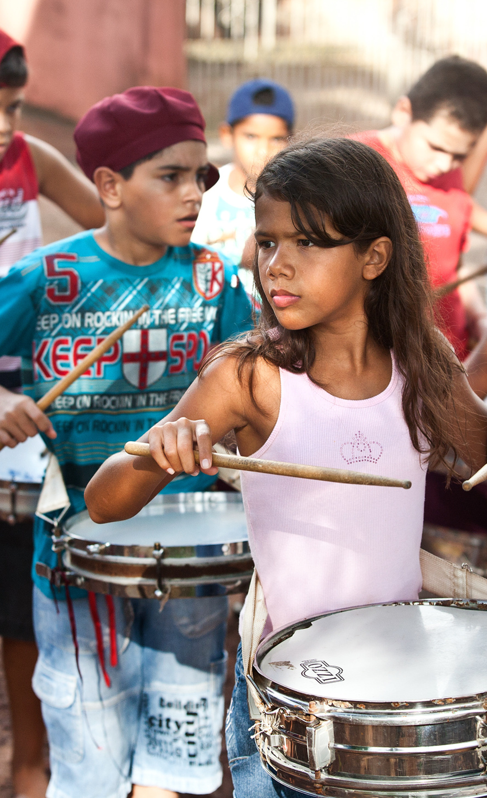


PROPOSITIONS DE CÉLÉBRATIONS
Chaque geste compte
Célébration familiale œcuménique
par Barbara Brunner Roth et Felix Hunger
Vous êtes le sel de la terre
Célébration œcuménique
par Catherine Dietiker et l’abbé Aimé Munyawa
Notes:
Propositions de célébrations
Chaque geste compte
Par Barbara Brunner Roth, Pasteure réformée, Fällanden
Et Felix Hunger, Administrateur paroissial, Illnau-Effretikon
Cette proposition de cérémonie commence par partir des paires de mains représentées sur une tenture de Carême, invitant à réfléchir sur les fonctions des parties corporelles dans l'ensemble. La célébration œcuménique pour les familles explore la signification de la comparaison faite par Paul entre le corps et la communauté chrétienne. Chaque geste compte pour la sauvegarde de la Création, et la proposition encourage à envisager le monde que nous voulons pour nous-mêmes, nos descendants, et la Création.
La célébration propose une variété d'éléments, dont l'accrochage ou la projection de la tenture de Carême, la préparation de panneaux pour les empreintes de mains, et l'utilisation d'un globe terrestre gonflable.
La célébration inclut également des moments de chants, de prières, de musique, de scènes de lecture, et des pistes basées sur le psaume 84
L'ensemble de la célébration encourage l'engagement actif et la réflexion sur la responsabilité envers la Création, utilisant des symboles tels que la tenture de Carême et les empreintes de mains pour renforcer le message. La proposition souligne l'importance de chaque geste dans la construction d'un monde durable.
Vous êtes le sel de la terre
Par Catherine Dietiker, Pasteure réformée, Cheseaux-Romanel-Vernand
Et l’Abbé Aimé Munyawa, Prêtre catholique, Prilly.
La célébration tourne autour du récit de la Création, mettant l'accent sur la responsabilité humaine dans les relations avec Dieu, autrui et la terre. Des éléments symboliques comprennent des corbeilles de pain salé et non salé, un tableau représentant une salière, et des notes autocollantes distribuées. Le service intègre des prières, des psaumes, des lectures (Jérémie 2:7, Matthieu 5:13–16) et des moments de réflexion. Une session interactive impliquant la dégustation de pain met en évidence la dégradation de la Terre. Le message se concentre sur le fait d'être le "sel de la terre", mettant l'accent sur l'humilité et une action efficace pour restaurer la saveur et l'harmonie. Le thème central concerne la justice climatique et la transformation intérieure, exhortant les participants à partager le "sel de la vie" pour un but renouvelé et une action chrétienne confiante et responsable.
Les textes et célébrations dans leur intégralité sont disponibles sur : voir-et-agir.ch

Slide 28

ACTIONS
Notes:
Voici les différentes actions auxquelles vous pouvez participer durant la campagne afin de soutenir nos actions.
La journée d'action, qui aura lieu le samedi 16 mars 2024, consiste à organiser une vente de roses équitables et d’en reverser la recette à nos projets.
Informations complémentaires :
www.voir-et-agir.ch/action
Encouragez votre boulangerie à participer au Pain du Partage, qui se tiendra tout au long de la campagne. Cela consiste à reverser 50 centimes à nos projets pour chaque pain vendu.
Informations complémentaires : www.voir-et-agir.ch/pain
Les fonds récoltés pendant les soupes de carême participent également à la réalisation de nos projets.
Vous trouverez plusieurs idées pour organiser votre soupe de carême sur : www.voir-et-agir.ch/soupe
Pendant le jeûne, la relation à la Terre et à tous les êtres vivants change et la manière de se nourrir acquiert un autre sens. Rejoignez un groupe de jeûne et testez cette discipline encadré·e par un·e professionnel·le du jeûne. Vous pourrez aussi échanger avec les autres jeûneuses et jeûneurs.
Vous trouverez les groupes près de chez vous sur : www.voir-et-agir.ch/jeuner-ensemble

Slide 29
ÉVÈNEMENTS
janvier
SÉANCES DE LANCEMENT CANTONALES
  Jeudi 18 janvier - 18 h 30 – 21 h 30, Jardins Divers, avenue de Tivoli 74, 1007 Lausanne
  Samedi 20 janvier – 8 h 45 – 11 h 30, Salle de l’église catholique de Peseux, rue Ernest Roulet 8, 2034 Peseux
  Mardi 23 Janvier - 19 h – 21 h, Le Foyer, Paroisse réformée de Moutier, rue du Clos 3, 2740 Moutier
  Vendredi 26 janvier – 18 h 30, Notre-Dame du Silence, chemin de la Sitterie 2, 1950 Sion
  Samedi 27 janvier – 14 h 30 – 17 h, Paroisse de l’Épiphanie, place du Lignon 32, 1219 Vernier
février
Lundi 5 février – 19 h – 21 h
Séance intercantonale en ligne
Contact et inscription : jessica.momorie@eper.ch
RENCONTRE-ATELIER
AVEC LES LÉGUMES SOCIAUX
Samedi 24 février
Yvorne
TABLE-RONDE
Jeudi 29 février
L’ESPACE, Tiers-lieu d’après
Genève
DÉTOX’ LA TERRE
Mars 2024
Participez à une détox de consommation. Infos et inscriptions sur www.detoxlaterre.ch
mars
CONFÉRENCE
Mercredi 6 mars
Club 44
La Chaux-de-Fonds
PROJECTION FILM
Mardi 5 mars
Cinéma Grain d’Sel
Bex
SPECTACLE
Jeudi 21 et dimanche 24 mars
« Un exode vert »
Lausanne
Intéressé•e•s ? Plus d’informations sur voir-et-agir.ch/event !
Notes:
Voici la liste des évènements organisés en présence de notre hôte de campagne, Safiatou Baldé Loum. Ils sont ouverts à tous.

Slide 30
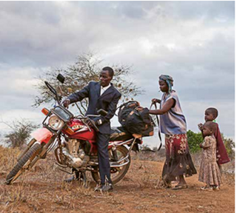
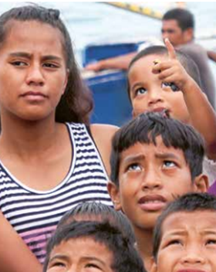
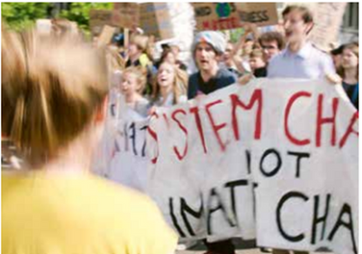
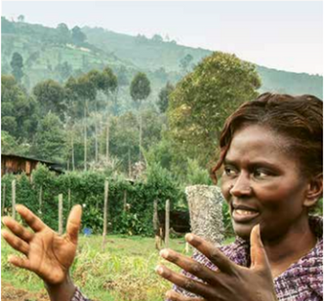
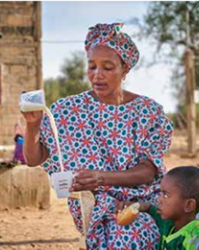

FILMS ET DOCUMENTAIRES
Merci
pour la pluie
Kisilu Musya
et Julia Dahr
Kenya, 2017
59 min
Dès 14 ans
One Word
Viviana Uriana Allemagne, 2020
83 min
Dès 12 ans
Plus chauds
que le climat
Adrien Bordone Suisse, 2020
51 min
Dès 12 ans
Hands on ! Contre le changement climatique
Liz Miller
Norvège, 2014-2016
25 min
Dès 14 ans
Ferlo
Rahel Grunder Sénégal, 2023
50 min
Dès 10 ans
Notes:
Si vous souhaitez approfondir les thématiques de la justice climatique et les actions individuelles et collectives, voici une liste de films et documentaires à regarder.
Plus chauds que le climat raconte l'histoire d'action collective ici en Suisse, à Bienne.
Hands on ! Est un film sur trois actions collectives dans le monde, en Europe, en Afrique, et en Amérique du Nord
Ferlo est le film de l'EPER sur l'association CERFLA, le travail de Safiatou, notre hôte cette année.
Cette liste est également disponible, avec encore plus de suggestions, à l’adresse suivante : voir-et-agir.ch....

Slide 31

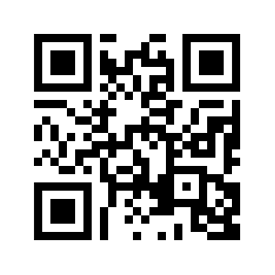
POUR PLUS D’INFORMATIONS,
RETROUVEZ-NOUS SUR NOS SITES !
www.voir-et-agir.ch
Notes:
Le site voir et agir est destiné aux multiplicateurs de notre campagne. Il contient tous les supports nécessaires pour la faire vivre, y compris le matériel de campagne. Vous y trouverez aussi toutes les informations utiles sur la campagne, son thème et son hôte, ainsi que les coordonnées des personnes à contacter en cas de besoin.
Voir et agir/material

Slide 32
Merci pour
votre attention
et votre soutien !
« Les plus grands problèmes environnementaux sont l’égoïsme, l’avidité et l’apathie. Pour les résoudre, nous avons besoin d’un changement spirituel et culturel. »
Gus Speth
Notes:
Fin de la présentation
Extraits de Pape François, « Laudate Deum », octobre 2023
69. J’invite chacun à accompagner ce chemin de réconciliation avec le monde qui nous accueille, et à l’embellir de sa contribution, car cet engagement concerne la dignité personnelle et les grandes valeurs. Toutefois, il faut être sincère et reconnaître que les solutions les plus efficaces ne viendront pas seulement d’efforts individuels, mais avant tout des grandes décisions de politique nationale et internationale.
70. Cependant, tout s’ajoute, et éviter l’augmentation d’un dixième de degré de la température mondiale peut déjà suffire à épargner des souffrances à de nombreuses personnes. Mais, ce qui compte est une chose moins quantitative : rappeler qu’il n’y a pas de changement durable sans changement culturel, sans maturation du mode de vie et des convictions des sociétés, et il n’y a pas de changement culturel sans changement chez les personnes.
71. L’effort des ménages pour polluer moins, réduire les déchets, consommer avec retenue, crée une nouvelle culture. Ce seul fait de modifier les habitudes personnelles, familiales et communautaires nourrit l’inquiétude face aux responsabilités non prises des secteurs politiques et l’indignation face au désintérêt des puissants. Nous remarquons donc que, même si cela n’a pas immédiatement un effet quantitatif notable, cela aide à mettre en place de grands processus de transformation qui opèrent depuis les profondeurs de la société.
72. Si nous considérons que les émissions par habitant aux États-Unis sont environ le double de celles d’un habitant de la Chine, et environ sept fois supérieures à la moyenne des pays les plus pauvres, [44] nous pouvons affirmer qu’un changement généralisé du mode de vie irresponsable du modèle occidental auraient un impact significatif à long terme. De la sorte, avec les décisions politiques indispensables, nous serions sur la voie de l’attention mutuelle.

